Slide 1
PRIPREMA DJETETA ZA ŠKOLU
Zagreb, 17. veljače 2016.

Slide 2
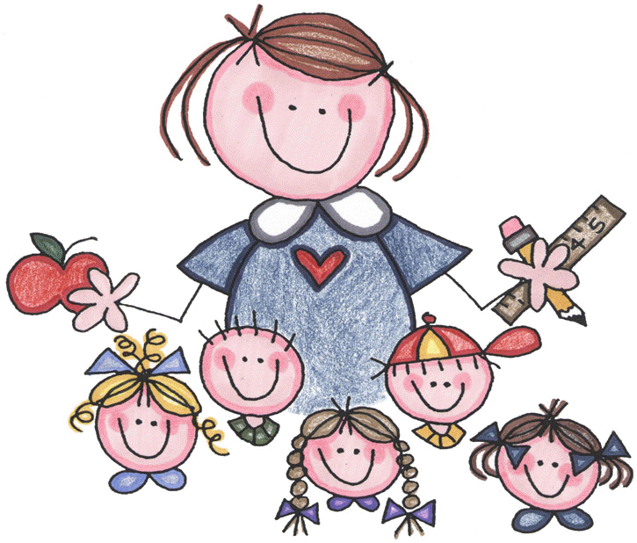
ŠKOLA
polazak u školu- novo životno iskustvo djeteta
dijete i roditelj - očekivanja i strahovi
roditelji na razne načine predstavljaju djeci školu
od roditelja se očekuje da školu predstavi svom djetetu u realnom svjetlu
izbjegavajte plašenje djeteta školom
važno je pravilno procijeniti zrelost djeteta za polazak u školu
Što roditelje očekuje prije upisa u školu?

Slide 3
ZAKONSKI OKVIR
Prije redovitog upisa u prvi razred obvezno je utvrđivanje psihofizičkog stanja djeteta od strane stručnog povjerenstva škole

Slide 4
POVJERENSTVO ŠKOLE
Procjenjuje zrelost djeteta za upis u prvi razred
Procjenjuje kada za to postoji potreba i predlaže Stručnom povjerenstvu GUO
1.Odgodu upisa
2.Prijevremeni upis
3.Primjereni program osnovnog obrazovanja za učenike
s TUR

Slide 5
POVJERENSTVO GRADSKOG UREDA
Na osnovu mišljenja školskog povjerenstva
i priložene dokumentacije
Povjerenstvo Gradskog ureda izdaje rješenje za prijevremeni upis, odgodu ili primjereni oblik obrazovanja

Slide 6
UPIS UČENIKA
stručna povjerenstva škole pregledavaju djecu svog upisnog područja
žele li roditelji upis u školu koja nije matična, obvezan je pregled u matičnoj školi, pa onda upis u školu izbora

Slide 7
ŠTO ZNAČI ZRELOST DJETETA ZA POLAZAK U ŠKOLU?
zrelost za školu podrazumijeva optimalan stupanj razvijenosti različitih fizičkih i psihičkih funkcija koje će djetetu omogućiti uspješno savladavanje programa
svako dijete je specifično, razvoj svakog djeteta je različit i ovisi o brojnim utjecajima u predškolskoj dobi
TJELESNU
ZRELOST
INTELEKTUALNU
ZRELOST
EMOCIONALNO-SOCIJALNU ZRELOST

Slide 8
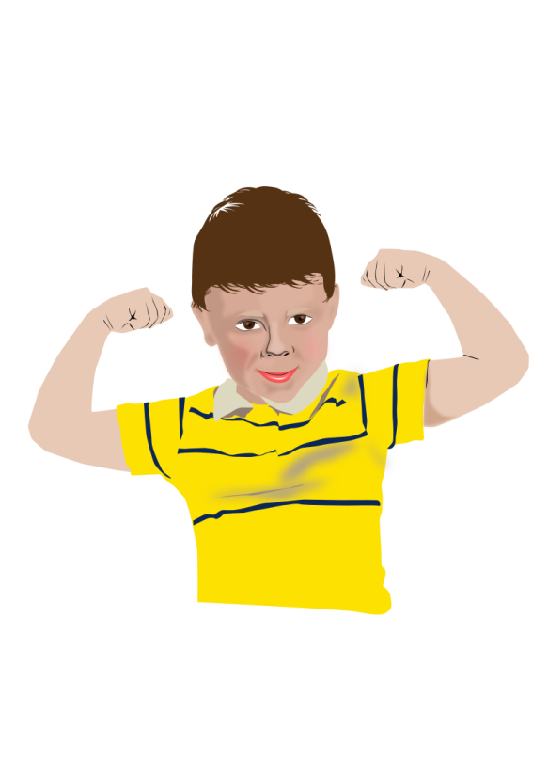
TJELESNA ZRELOST
prosječna visina od 117 -120 cm; prosječna težina oko 20 kg
pojava trajnih zuba
dobra mišićna snaga
dobra razvijenost osjetnih organa
dobro zdravlje i pravilan tjelesni razvoj važan potencijal s kojim dijete kreće u školu

Slide 9
INTELEKTUALNA ZRELOST
do polaska u školu dijete je razvilo mnogobrojne psihičke funkcije
govor- dobro razvijen, sposobnost izražavanja vlastitih misli i potreba, razumije govor drugih
pažnja- namjerna pažnja djeteta oko 15-20 minuta sposobnost distribucije pažnje
razvijenost pamćenja
mišljenje- sposobnost zahvaćanja veza i odnosa među stvarima i pojavama,
inteligencija – vrlo značajna za školski uspjeh
psihomotorne vještine- potrebne za savladavanje čitanja i pisanja

Slide 10
EMOCIONALNA ZRELOST
podrazumijeva određeni stupanj samokontrole i emocionalne stabilnosti,
procjenjujemo je na temelju ponašanja djeteta u određenim situacijama-prihvatljivost reagiranja
potrebna je i određena razina tolerancije na frustraciju

Slide 11
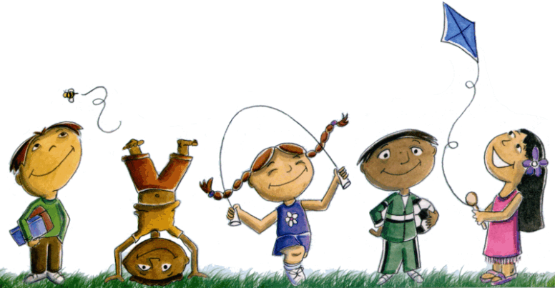
SOCIJALNA ZRELOST
podrazumijeva prilagodljivost djeteta na društvene norme i obveze te na sustav vrijednosti i ponašanja u školi
važnost komunikacije i interakcije s vršnjacima i odraslima
potreban je određeni stupanj samostalnosti u brizi o sebi i svojim stvarima

Slide 12
O ČEMU OVISI USPJEH I SNALAŽENJE U ŠKOLSKOM OKRUŽENJU?
velike individualne razlike među djecom
obiteljsko okruženje
uključenost u predškolske ustanove
kako i koliko se poticala kreativnost i kooperativnost kod djeteta prije škole
učitelj koji treba prilagoditi načine rada svakom djetetu, te pronaći najbolji način na koji dijete uči

Slide 13
PROCJENA ZRELOSTI ….
osnovni pojmovi i podaci koje dijete zna o sebi
procjena snalaženja u vremenu i komunikaciji
sposobnost logičnog zaključivanja
govorno- jezični razvoj
prostorna orijentacija
opažanje predmeta i sposobnost vizualnog pamćenja
uočavanje sličnosti i različitosti
raspoznavanje boja
grafomotorni razvoj

Slide 14
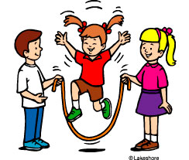
PRIPREMATI - kako???
Ne inzistirati na učenju čitanja i i pisanja kako bi mu olakšali rad u nastavi kad krene u školu
BOLJE JE ….
da se priprema za školu odvija putem igara i aktivnosti u kojima ono mora upotrijebiti
svoju ruku, prste, u kojima mora razmišljati, pokazati samostalnost, spretnost…

Slide 15
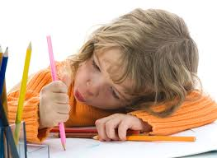
NAJČEŠĆE GREŠKE:
forsirano učiti djecu čitanju i pisanju – to je zadatak učitelja jer se nepravilan način pisanja slova i brojki teško ispravlja (novi slovopis)
nepravilno držanje i rezanje škaricama
nepravilno držanje olovke
plašenje djece školom i učiteljicama

Slide 16
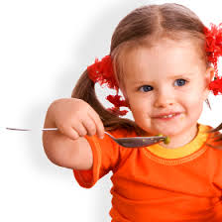
ŠTO JE POTREBNO NAUČITI DIJETE PRIJE ŠKOLE?
osamostaliti dijete u brizi za sebe, u kulturno-higijenskim navikama, pri jelu, oblačenju...
korištenju WC-a, pranju i brisanju ruku, u brizi za svoje stvari...
naučiti neke važne stvari: ime i prezime (svoje i roditelja), adresu i broj telefona
riječi kulturnog ophođenja...

Slide 17
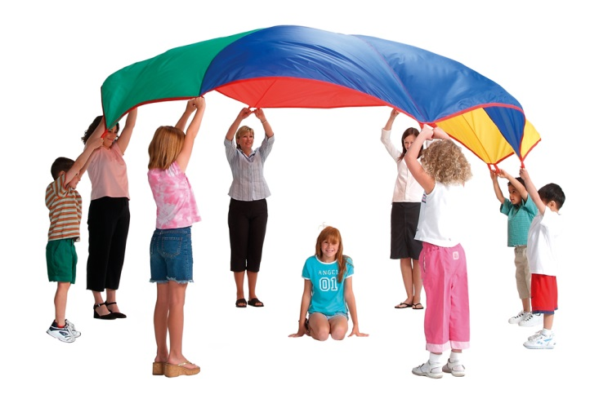
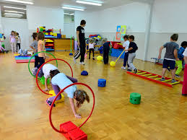
VRTIĆ I OBITELJ
GRUBA MOTORIKA:
potičite igre loptom, skakanje preko užeta, penjanje, trčanje, ali i samostalno oblačenje, zakopčavanje
vježbanje u paru i s grupom djece, poticati međusobnu suradnju (socijalni razvoj)

Slide 18
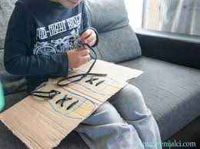
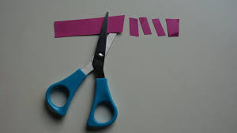
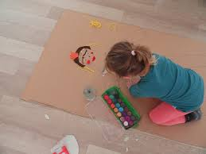
FINA MOTORIKA: potičite
pravilno držati olovku
škaricama rezati jednostavnije oblike
vezati vezice
povlačiti linije od točke do točke
precrtavati geometrijske oblike
bojati zadane oblike (imenovanje boja)
napisati svoje ime velikim tiskanim slovima

Slide 19
Da bi djetetu olakšali početno učenje čitanja i pisanja igrajte se i razgovarajte s djetetom o:
• vidno razlikovanje (uočavanje manjih razlika među predmetima, znakovima)
• slušno razlikovanje (pogodne su različite govorne igre, pjesmice, igre sa zvukovima)
• usvajanje vremenskih i prostornih odnosa (jučer - danas - sutra, prije – poslije, lijevo - desno, ispred - iza)
• usvajanje pojma broj - brojanjem predmeta
(ne učenjem brojenja napamet), igranjem društvenih igara
• opće oblikovanje pojmova
(zadaci kao: što se sve može obući, što je sve potrebno za pojedino zanimanje, što sve ubrajamo u pokućstvo i sl.)
• sposobnost grupiranja i razvrstavanja ( vrste, oblici, boje i sl.)

Slide 20
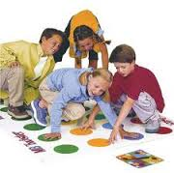
Neke korisne igre i aktivnosti
društvene igre (čovječe ne ljuti se, memori, domino )
to razvija pažnju i pamćenje, usvajanje pojma broja, radost
zbog uspjeha, podnošenje neuspjeha
matematičke igre u svakodnevnim situacijama (uspoređivanje, svrstavanje i razvrstavanje, sparivanje i pridruživanje, rastavljanje cjeline na dijelove i obrnuto,
brojenje, prepoznavanje brojki) – razvoj percepcije, usvajanje pojma broja, logičko zaključivanje.

Slide 21
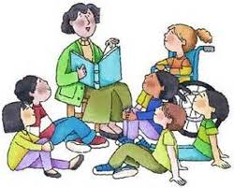
zajedničko čitanje priča i gledanje filmova u kojima se djetetu tumače postupci likova – prepoznavanje tuđih i svojih emocija, uživljavanje u situacije drugih, empatija
prepričavanje priča – razvoj govora (pravilne rečenice, bogaćenje rječnika), logično prepričavanje (početak-sredina-kraj), postavljanje pitanja

Slide 22
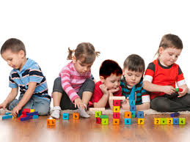
crtanje, bojanje, modeliranje
kreativnost, pravilno držanje olovke, preciznost,
imenovanje boja, snalaženje na papiru (odozgo prema
dolje, s lijevog na desno)
vježbe vidno - motorne koordinacije
izrezivanje traka od papira, rezanje rubova kružnih oblika, izrezivanje složenijih oblika
sastavljanje – igra sa sitnim kockicama i predmetima
svakodnevne aktivnosti: zakopčavanje, vezanje, slaganje odjeće,…; igre tipa "origami" – presavijanje papira...

Slide 23
Ono što je jako bitno - socijalno emocionalni razvoj
poticati pozitivna ponašanja i hvaliti ih
kritika produbljuje osjećaj nesigurnosti, stvara strah i slabo samopouzdanje - kritizirati loše ponašanje, a ne dijete (netko može pasti na ove razbacane igračke, a ne ti si ljenčina i ništa ne možeš sam učiniti)
kvalitetno provoditi vrijeme s djetetom

Slide 24
biti dosljedni u svom odnosu prema djetetovim obvezama
dozvoliti djetetu, da u određenoj mjeri i situacijama uči na svojim pogreškama
ako smo previše zaštitnički tada takav odgoj utječe na to da je dijete nesigurno i nesamostalno
poticanje samostalnosti u izvršavanju radnji koje ono može samo učiniti (oblačenje, češljanje, pranje, pospremanje igračaka)

Slide 25
Kako poticati samostalnost i radne navike?
poticati samostalno oblačenje, svlačenje, obuvanje cipela…
uzimanje jednostavnog obroka
naučiti ga otključati i zaključati vrata, naučiti da nikome ne otvara vrata
naučiti ga da sigurno prelaziti preko ceste
naučiti da ne ulazi u komunikaciju s nepoznatima
zapamtiti adresu, ime roditelja…(ili imati zapisano)

Slide 26
da kaže sve što ga brine ili plaši u situacijama kad je samo bez vas
kroz razgovor provjerite koliko dijete zna o opasnim situacijama i kome se može obratiti za pomoć, kada je samo, uplašeno ili u opasnosti
važno je da ne zastrašujete dijete, već ga snažite i pomažete mu davanjem osnovnih informacija (npr. pozvati baku, susjeda ..)

Slide 27
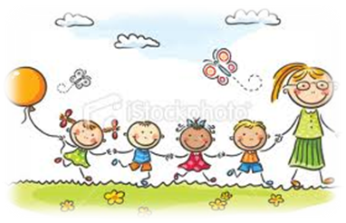
Dijete ovog uzrasta je nestalno, puno suprotnih želja, sklono emotivnim uzbuđenjima.
Pomozite mu da se uravnoteži sa svojim novim životnim iskustvom.
U postavljanju zahtjeva budite umjereni i dosljedni pri izvršavanju njegovih dužnosti.

Slide 28
HVALA NA PAŽNJI
Dubravka Kosier Čakarun, učiteljica RN
Antonija Radoš, učiteljica RN
Višnja Cuculić, pedagoginja

